Slide 1

Verzweigungen
(Bedingungen)

Slide 2

Arten von Verzweigungen
Einseitige Verzweigung
  if (Bedingung) { Anweisungen }
Zweiseitige Verzweigung
  if (Bedingung) { Anweisungen1 } else { Anweisungen2}
Verzweigungskette
  if (Bedingung1) { Anweisungen1
  } else if (Bedingung2) { Anweisungen2
  } else if (Bedingung3) { Anweisungen3
  …
  } else { Anweisungen Sonst}

Slide 3
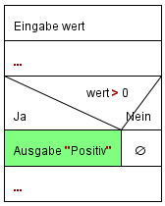
Einseitige Verzweigung
Struktogramm
C#-Code
int wert = ...;
if (wert>0) {
CW("Positiv");
}

Slide 4
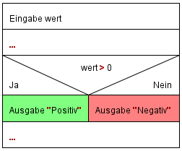
Zweiseitige Verzweigung
Struktogramm
C#-Code
int wert = ...;
if (wert>0) {
CW("Positiv");
} else {
CW("Negativ");
}

Slide 5
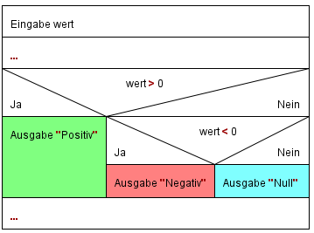
Verzweigungskette
Struktogramm
C#-Code
int wert = ...;
if (wert>0) {
CW("Positiv");
} else if (wert<0) {
CW("Negativ");
} else {
CW("Null");
}
Zwei Verzweigungen
ineinander
verschachtelt

Slide 6

Arbeitsauftrag
Lösen Sie Aufgaben auf dem Abeitsblatt
arbeitsblatt-verzweigungen.doc

Slide 7

Komplexe Bedingungen
Und-Verknüpfung
int zahl;
…
if (zahl>5 && zahl<10) {
//Zahl zwischen 5 und 10
…}
Oder-Verknüpfung
char c;
…
if (char=='c' || char== 'C') {
// Taste c gedrückt
…}
Negation
String text1;
…
if (!text1.EndsWith(".de"))) {
//keine .de-Domäne
…
}

Slide 8
Arbeitsauftrag
Zahlungserinnerung oder Mahnung
Bei einem Versandhaus erhält jeder Kunde
der länger als 30 Tage nicht gezahlt hat,
eine Zahlungserinnerung
der länger als 60 Tage nicht gezahlt hat,
eine Mahnung.
1) Erstellen Sie ein Struktogramm, das dieses Vorgehen simuliert.
2) Implementieren Sie Ihr Struktogramm in Java.

Slide 9
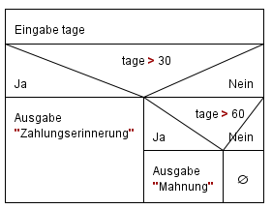
Aufgabe Versandhaus
If-Bedingungen vertauscht
Fehler,
dieser
Ast
wird
nie
erreicht
Fazit: Die Reihenfolge ist wichtig.
(Bei Test auf „>“ immer größte Zahl zuerst.)

Slide 10
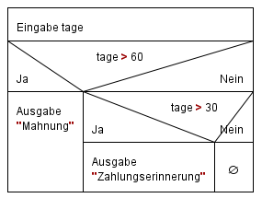
Aufgabe Versandhaus
Struktogramm

Slide 11
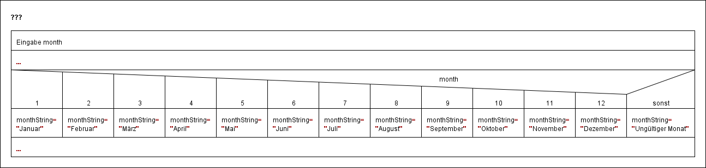
Switch … Case
Struktogramm

Slide 12
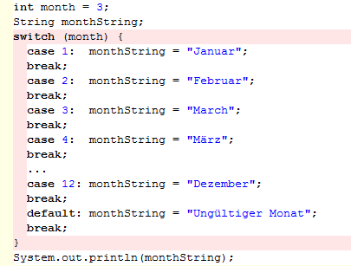
Switch … Case
Java-Code

Slide 13
Profi Aufgabe: Drei Zahlen sortieren
Eingabe: Zahlen a,b,c
Ausgabe: a,b,c in Reihenfolge ihrer Größe
Beispiel:
  Eingabe: 3,7,1
  Ausgabe: 1,3,7

Slide 14
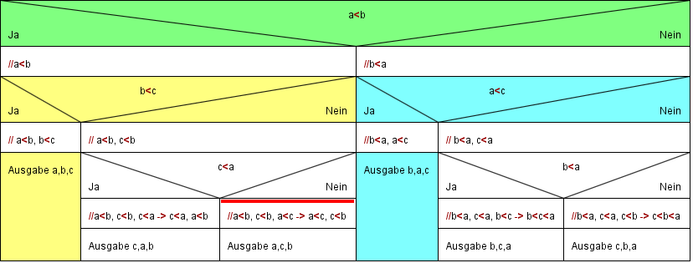
Lösung: Drei Zahlen sortieren
Idee: Finde Bedingungsketten, z.B.
  a<b und b<c , also a<b<c -> Ausgabe a,b,c

